Slide 1
강화학습: 기초

Slide 2
마코프 과정
Markov Process
상태 → 상태
한 상태에서 다른 상태로 변화는 확률적으로 결정
변화 확률은 직전 상태에 따라 달라짐
직전 상태 이전의 과거는 영향X

Slide 3
마코프 과정
수업
잠
밥
과제

Slide 4
마코프 보상 과정
Markov Reward Process
각 상태에 보상(reward)이 있음

Slide 5
마코프 보상 과정
수업
잠
-10
+10
밥
과제
+5
-5

Slide 6
Return
보상(reward)의 할인된(discounted) 합
예를 들어 할인이 0.9일 경우
수업 → 잠 → 밥: -10 + 0.9*10 + 0.9²*5 = 3.05
밥 → 잠 → 수업: +5 + 0.9*10 - 0.9²*10 = 5.9

Slide 7

가치 함수
현재 상태에서 앞으로 Return의 기대값

Slide 8
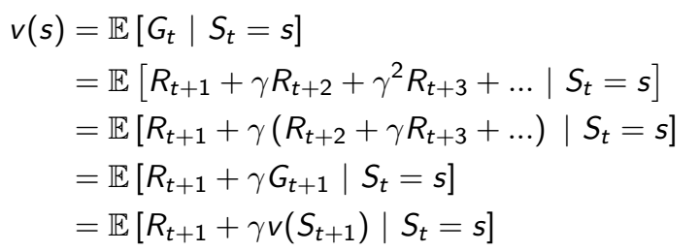
벨만 방정식
Bellman equation
현재 상태의 가치 = 현재 상태의 보상 + 할인 * 다음 상태의 가치

Slide 9
마코프 결정 과정
Markov Decision Process
마코프 보상 과정 + 행동
상태와 행동에 따라 변화 확률과 보상이 결정

Slide 10
마코프 결정 과정
10%
에라 모르겠다
90%
수업
잠
20%
힘내자!
80%

Slide 11
마코프 결정 과정
-10
에라 모르겠다
5
수업
잠
-10
힘내자!
5

Slide 12
정책
policy
현재 상태에서 어떤 행동을 할 확률

Slide 13
정책
에라 모르겠다
60%
수업
40%
힘내자!

Slide 14

가치 함수
현재 상태에서 특정 행동을 할 때 앞으로 Return의 기대값
벨만 방정식

Slide 15
가치 함수
상태 가치 함수: v
상태-행동 가치 함수: q

Slide 16
최적의 정책
모든 상태에서 가치 함수의 값이 다른 정책보다 높은 정책
바꿔 말하면
모든 상태에서 기대 Return이 다른 정책보다 높은 정책

Slide 17
결정론적 정책
현재 상태에서 최선의 행동을 100%한다

Slide 18
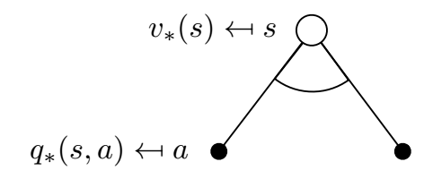
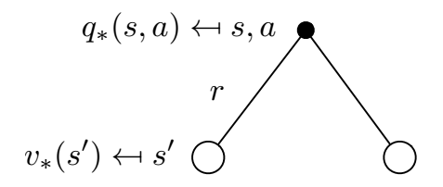
벨만 최적 방정식
현재 상태의 최선의 v = 최선의 행동을 할 때 q
현재상태의 최선의 q = 다음 상태의 v의 기대값

Slide 19
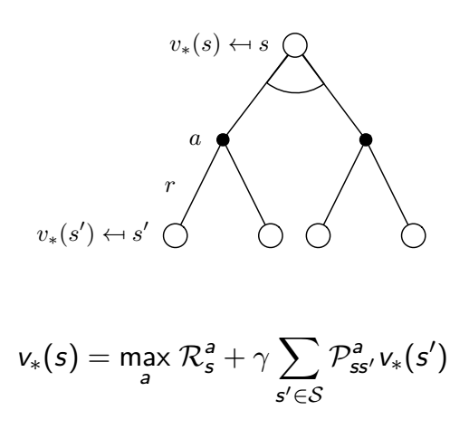
V의 벨만 최적 방정식
현재 상태의 최선의 v는
최선의 행동을 하고 난 상태의 v들의 기대값

Slide 20
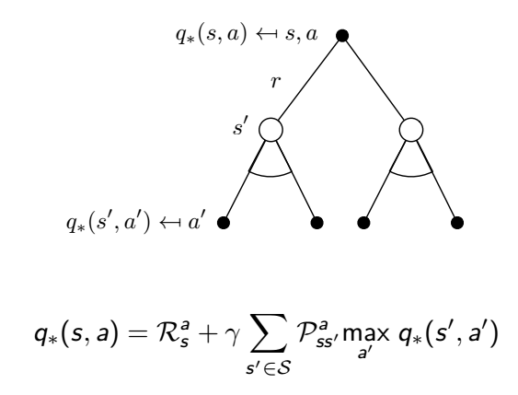
Q의 벨만 최적 방정식
현재 상태에서 최선의 q는
다음 상태에서 최선의 행동을 할 때 q들의 기대값

Slide 21
벨만 최적 방정식을 푸는 방법
푸는 공식이 없음
반복해서 푸는 방법
Value Iteration
Policy Iteration
Q-learning
SARSA

Slide 22
동적 계획법
dynamic programming
문제를 작은 문제들로 나누어 푸는 방법

Slide 23
Iterative Policy Evaluation
정책이 정해져 있을 때 v를 구하는 방법
모든 상태의 가치를 초기화한다
벨만 방정식을 이용해 모든 상태의 가치를 수정
2의 과정을 반복한다

Slide 24
Policy Iteration
모든 상태의 가치를 초기화한다, 초기 정책은 무작위 행동
벨만 방정식을 이용해 모든 상태의 가치를 수정
각 상태에서 가장 가치가 큰 행동을 하도록 정책을 수정
2-3의 과정을 반복

Slide 25
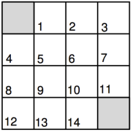
예시: 그리드월드
4×4의 상태
할인 없음(1)
행동은 동서남북 4가지
항상 원하는 결과(변화확률 = 1)
왼쪽위 또는 오른쪽 아래에 도달하면 종료

Slide 26
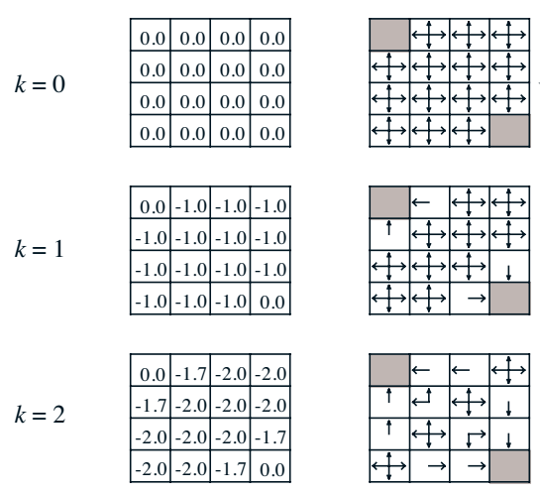
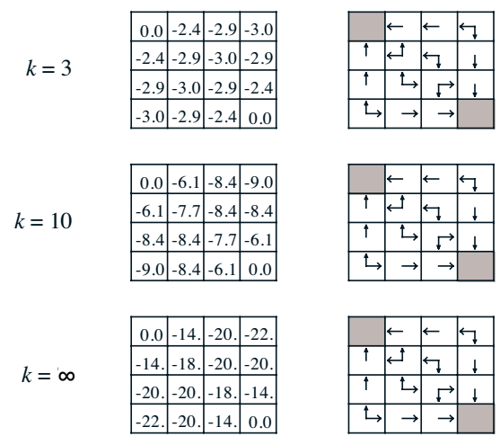
예시: 그리드월드

Slide 27
Value Iteartion
모든 상태의 가치를 초기화한다
벨만 최적 방정식을 이용해 모든 상태의 가치를 수정
2의 과정을 반복

Slide 28
Model-free
그리드월드는 변화 확률이 알려져 있음(p = 1)
변화 확률을 모를 경우 → Model-free
Model-free의 방법들
Monte-Carlo
Temporal-Difference

Slide 29
Value function approximation
그리드월드는 상태의 수가 적음(16개)
상태의 수가 많아지면 → value function approx.
기계학습을 이용해 가치 함수를 예측

